Slide 1

ТОВАРОВЕДЕНИЕ НЕПРОДОВОЛЬСТВЕННЫХ ТОВАРОВ
МИНСКИЙ ФИЛИАЛ
УО «Белорусский торгово-экономический университет потребительской кооперации»
Модуль 17. Фототовары
Автор: Машкович Татьяна Васильевна – преподаватель

Slide 2
СОДЕРЖАНИЕ МОДУЛЯ
17.1 Общие сведения о фототоварах
17.2 Светочувствительные материалы
17.3 Устройство фотоаппарата
17.4. Потребительские свойства фотоаппаратов
17.5. Классификация и характеристика ассортимента фотоаппаратов
17.6. Фотопринадлежности и фотохимикаты
17.7 Контроль качества фотоаппаратов, маркировка, упаковка, транспортирование и хранение

Slide 3

Задачи модуля
В результате изучения данной темы Вы сможете:
Давать классификацию и характеристику ассортимента светочувствительных материалов, фотохимикатов и фотопринадлежностей
Характеризовать основные и дополнительные узлы фотоаппарата
Описывать потребительские свойства фотоаппаратов
Давать классификацию и характеристику ассортимента фотоаппаратов
Описывать принцип контроля качества, требования к маркировке, упаковке, хранению фототоваров

Slide 4


17.1 Общие сведения о фототоварах
МИНСКИЙ ФИЛИАЛ
УО «Белорусский торгово-экономический университет потребительской кооперации»
Сыцко, В.Е. Товароведение непродовольственных товаров: / В.Е. Сыцко, М.И. Дрозд. – Минск: Выш. школа, 2005. – стр. 564-566

Slide 5
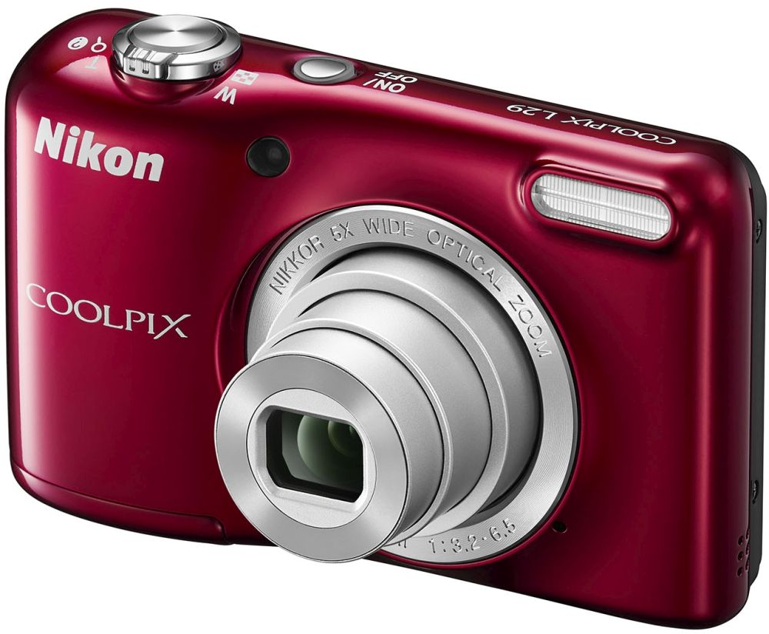
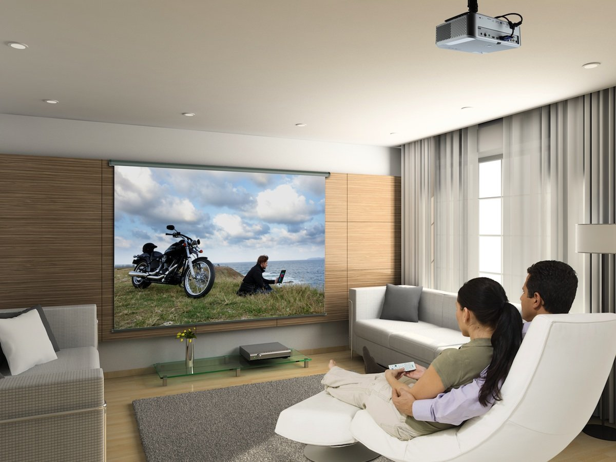
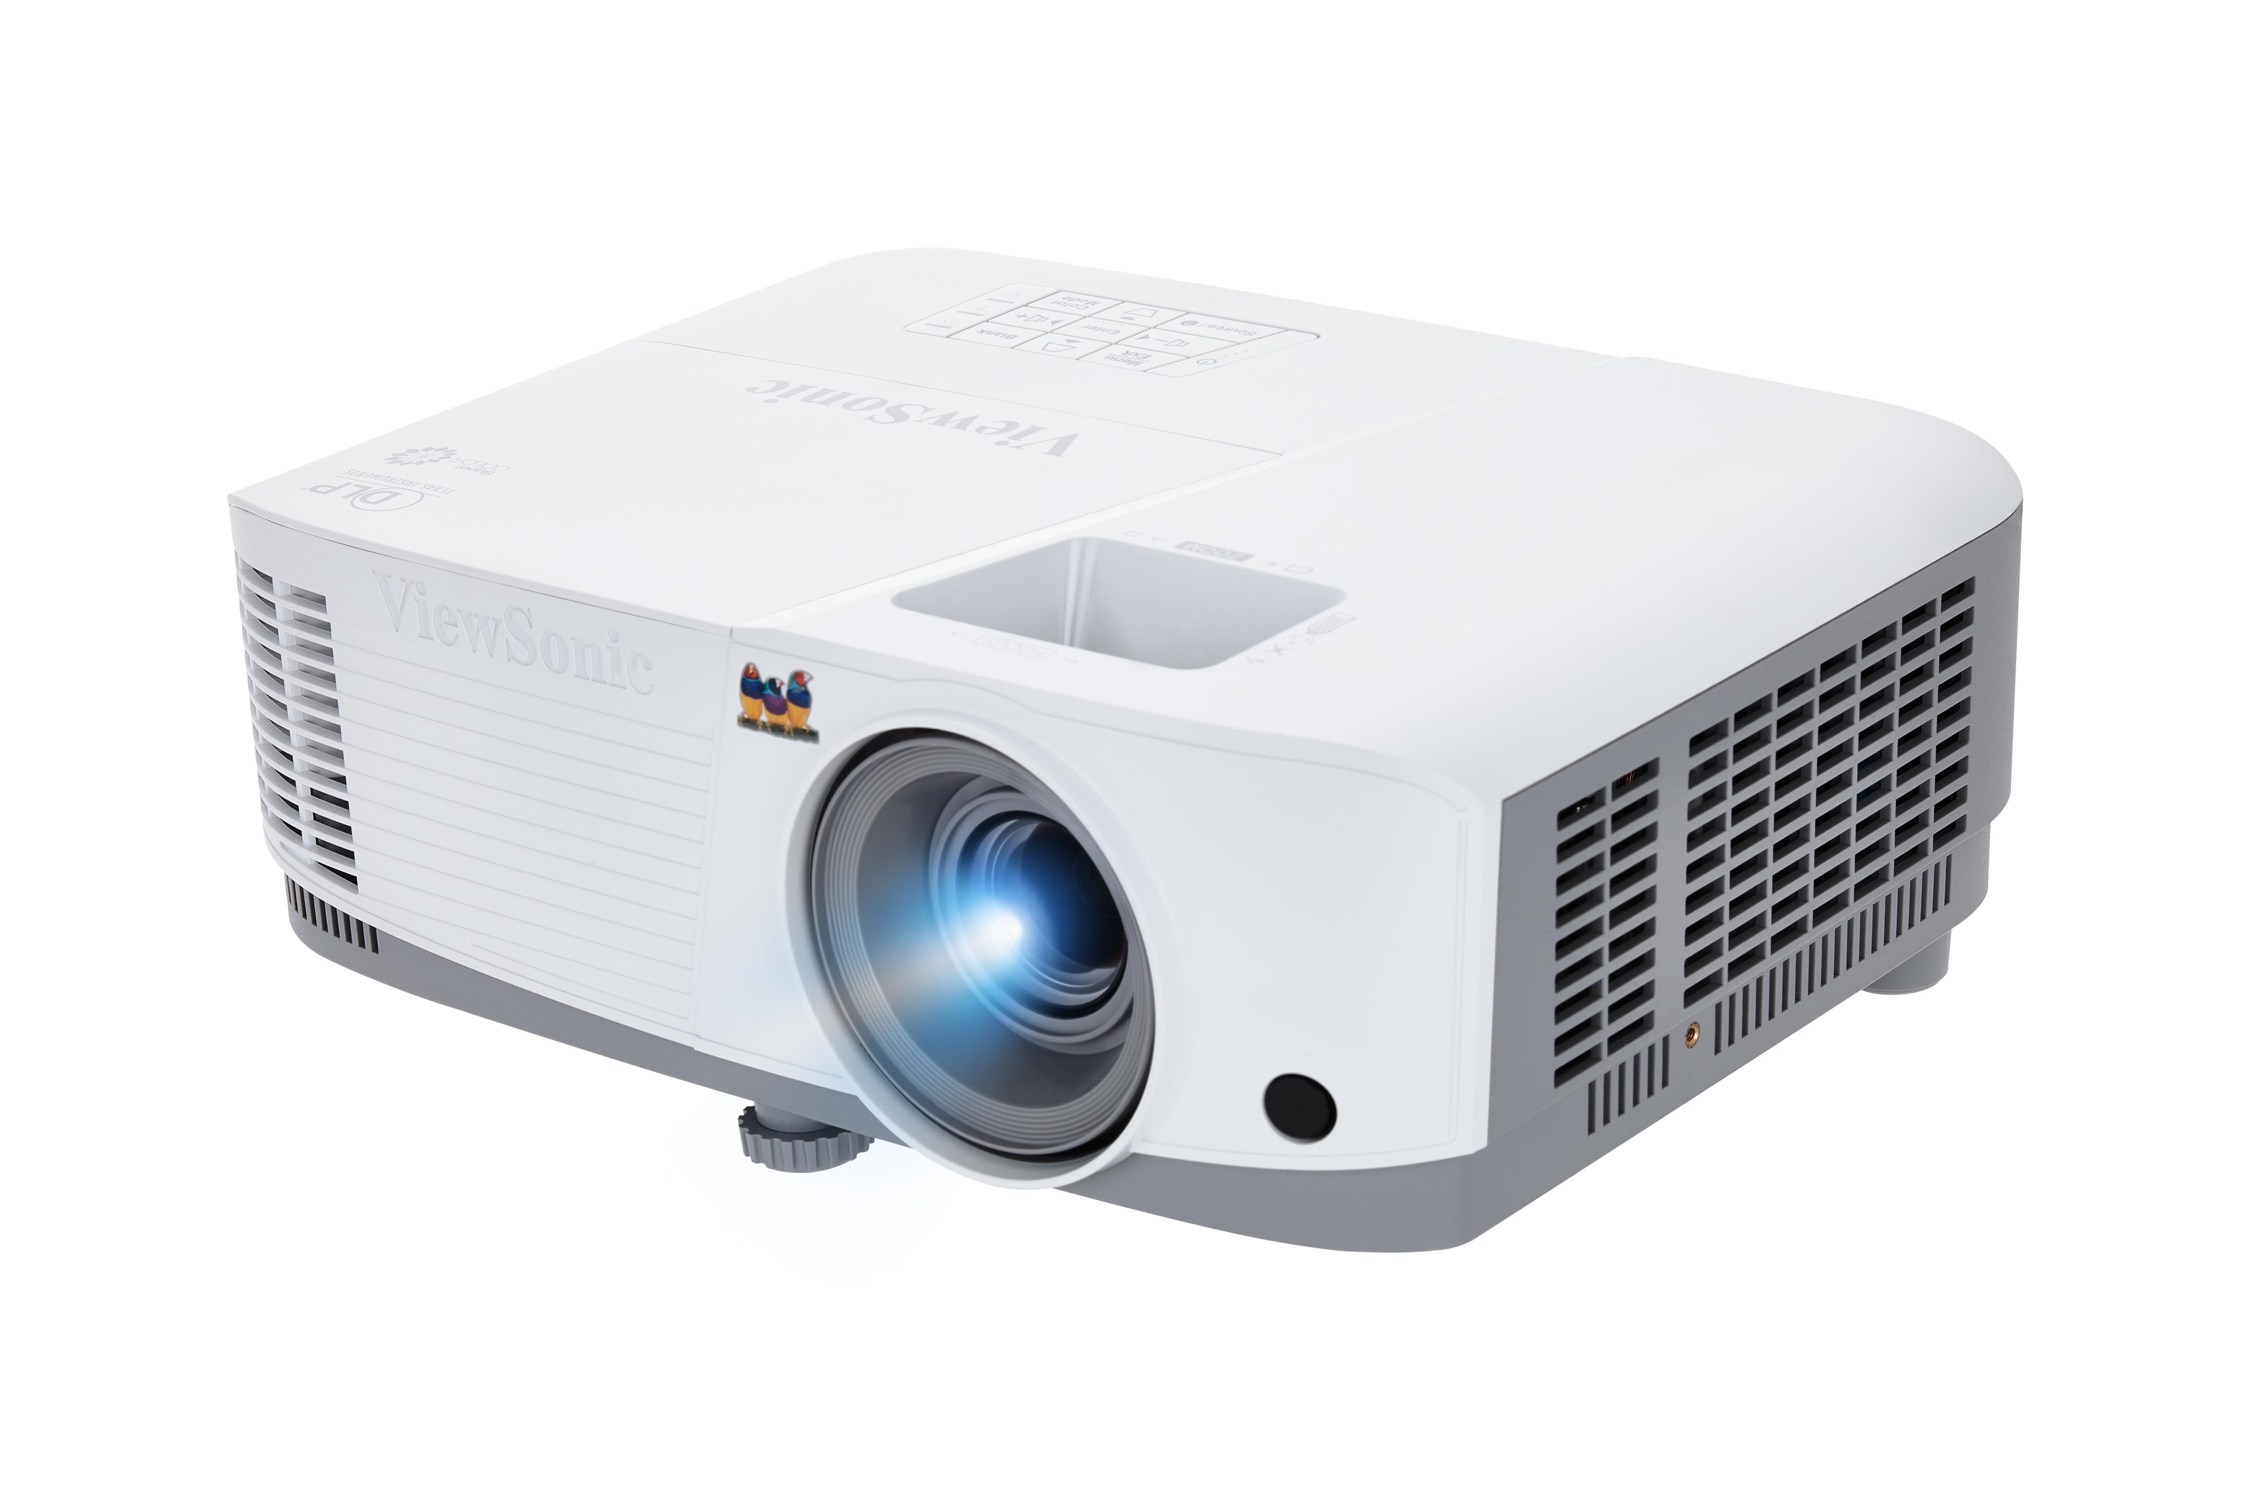
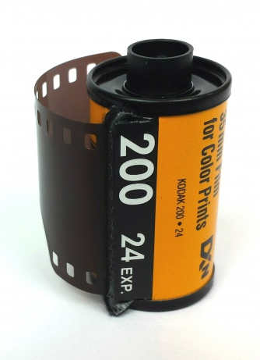
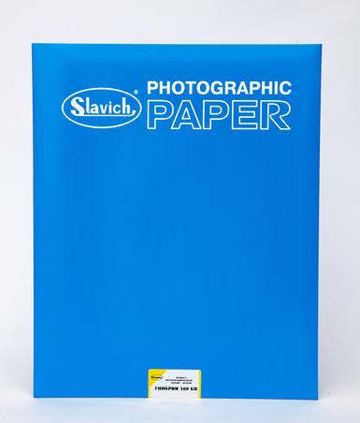
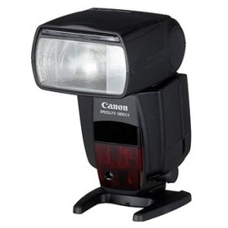
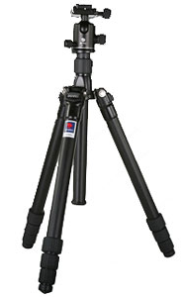
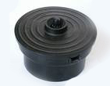

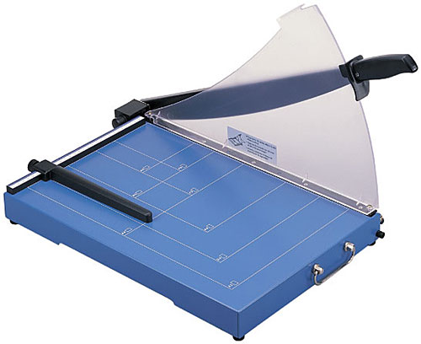
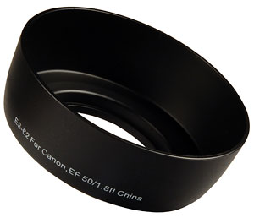
ФОТОТОВАРЫ – это товары, с помощью которых получают черно-белые или цветные фотографии, диапозитивы и демонстрируют их.
Фототовары включают в себя следующие основные группы:
Нажимайте по порядку, чтобы прочитать подробнее
К СЧМ относятся: фотопленки, фотопластинки, фотобумага.
К фотохимикатам относятся:
Вещества для проявляющих растворов (проявляющие, сохраняющие, ускоряющие и противовуалирующие вещества);
Фиксажи;
Усилители;
Ослабители;
Виражи.
Светочувствительные материалы (СЧМ)
К фотопринадлежностям относятся:
Принадлежности для съемки (вспышки, осветители, бленды и т.п.);
Принадлежности для лаборатории (фотоувеличители, рамки кадрирующие, бачки для проявки, кюветы и т.п.)
Смотри вопрос 17.5.
Фотохимикаты
Смотри вопрос 17.2.
Фотопринадлежности
Смотри вопрос 17.6.
Фотоаппараты
Проекционная аппаратура
Более подробно ассортимент фотохимикатов можно изучить, используя материал учебника: Сыцко, В.Е. Товароведение непродовольственных товаров:/ В.Е. Сыцко, М.И. Дрозд. – Минск: Выш.школа, 2005. – стр. 575-576.

Slide 6
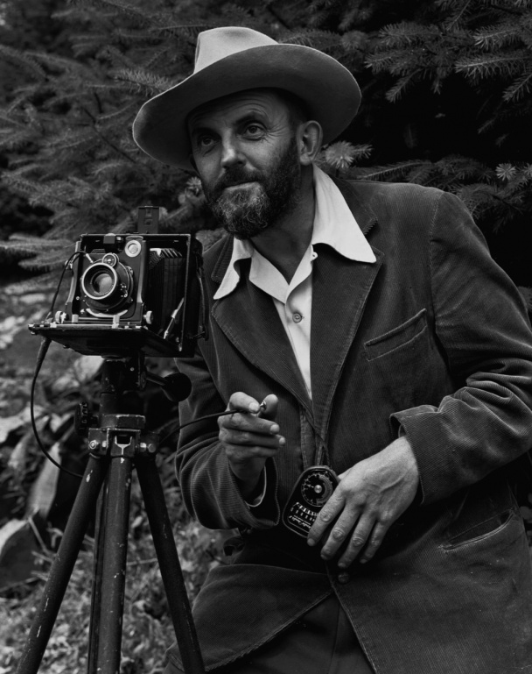
Фотография –
это процесс получения изображения объектов на светочувствительных материалах (плёнках, пластинках и т. п.) с помощью оптического
аппарата.
Более подробно сущность процесса фотографии можно изучить, используя:
материал учебника: Сыцко, В.Е. Товароведение непродовольственных товаров:/ В.Е. Сыцко, М.И. Дрозд. – Минск: Выш.школа, 2005. – стр. 557-558.
2. Видеофильмы:
Что такое фотография?
М/ф «Фиксики. Фотоаппарат»

Slide 7
17.2 Светочувствительные материалы
МИНСКИЙ ФИЛИАЛ
УО «Белорусский торгово-экономический университет потребительской кооперации»
Сыцко, В.Е. Товароведение непродовольственных товаров: / В.Е. Сыцко, М.И. Дрозд. – Минск: Выш. школа, 2005. – стр. 572-575.

Slide 8
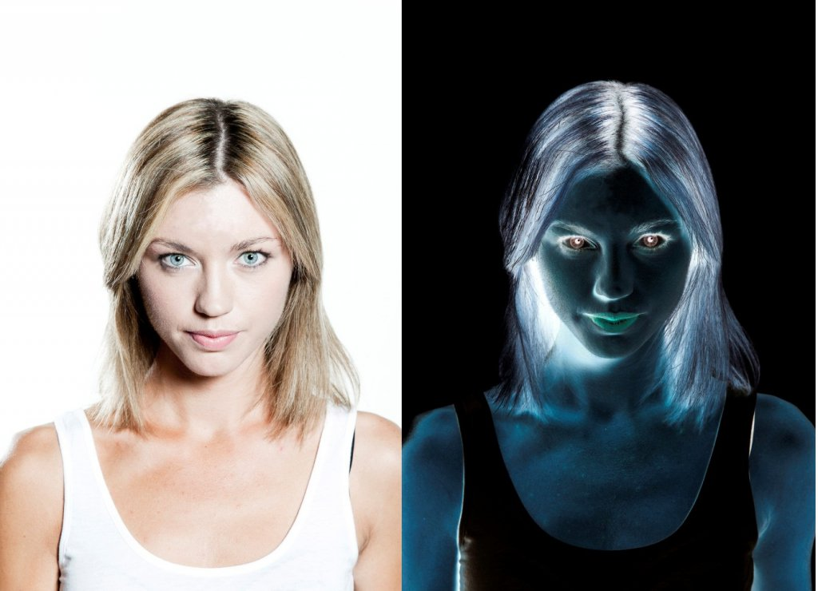
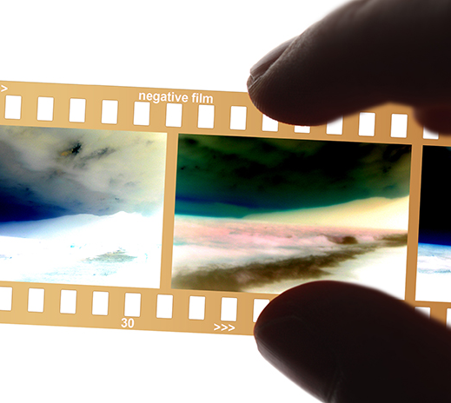
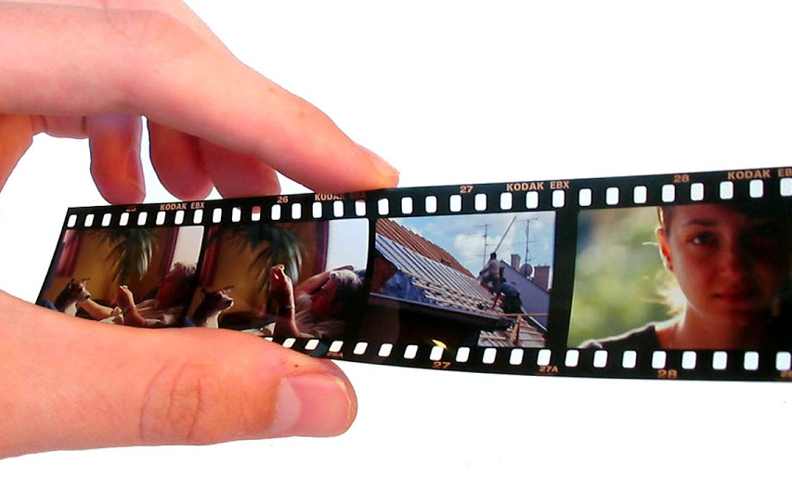
СЧМ — это материалы, предназначенные для получения на них фотографических
изображений.
Любой фотоматериал состоит из подложки, на которую нанесены один или несколько светочувствительных слоёв.
В зависимости от назначения, состава, характера получаемого изображения, вида лабораторно-химической обработки:
Негативные
Позитивные
Обращаемые
ФОТОПЛЕНКИ, ФОТОПЛАСТИНКИ
Предназначены для получения изображения обратного по свету и тени объекту съемки.
ФОТОПЛЕНКИ, ФОТОБУМАГА
Предназначены для получения изображения, соответствующего по свету и тени объекту съемки, т.е. видимого изображения.
ФОТОПЛЕНКИ
Позволяют получать позитив-ное изображение на том же фотоматериале, на который производилась съемка

Slide 9

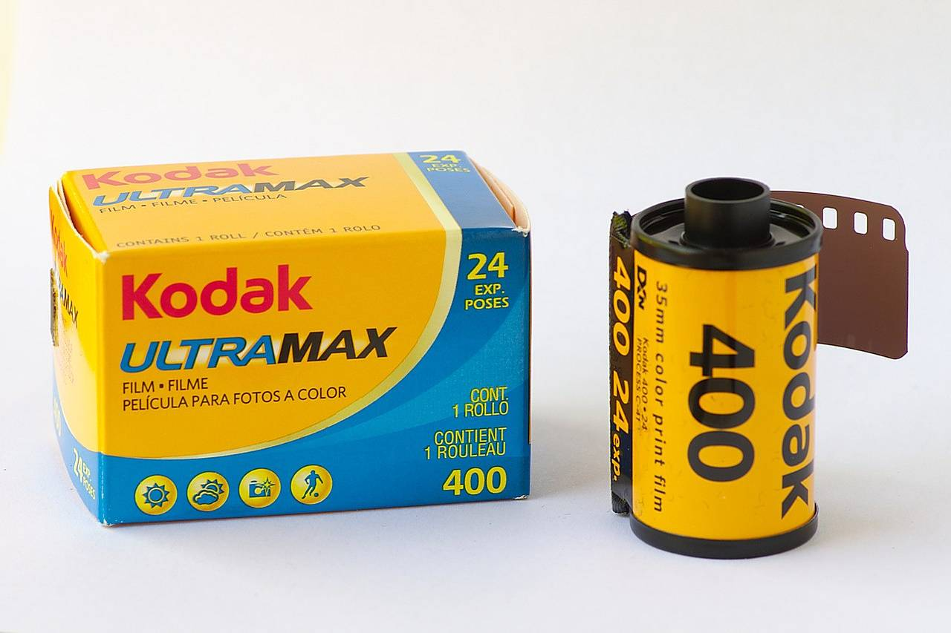
ФОТОПЛЕНКА – лента различной ширины и длины с нанесенным на нее светочувствительным слоем
В качестве подложки используют пленку из триацетилцеллюлозы или лавсана.
Изучите ассортимент фотопленок самостоятельно, используя материал учебника: Сыцко, В.Е. Товароведение непродовольственных товаров:/ В.Е. Сыцко, М.И. Дрозд. – Минск: Выш.школа, 2005. – стр. 572-573.

Slide 10
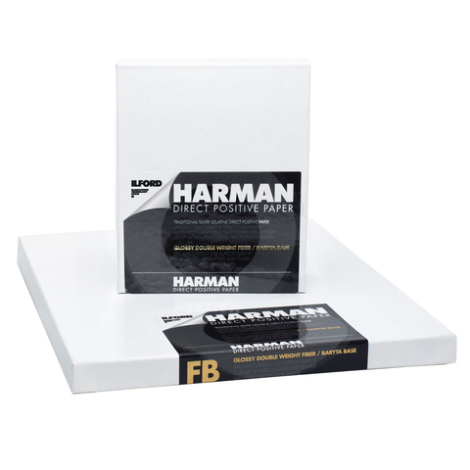
ФОТОБУМАГА – позитивный светочувствительный материал на основе бумаги с нанесенным на нее светочувствительным слоем.
Изучите ассортимент фотобумаги самостоятельно, используя материал учебника: Сыцко, В.Е. Товароведение непродовольственных товаров:/ В.Е. Сыцко, М.И. Дрозд. – Минск: Выш.школа, 2005. – стр. 573-575.

Slide 11
17.3 Устройство фотоаппарата
МИНСКИЙ ФИЛИАЛ
УО «Белорусский торгово-экономический университет потребительской кооперации»
Сыцко, В.Е. Товароведение непродовольственных товаров: / В.Е. Сыцко, М.И. Дрозд. – Минск: Выш. школа, 2005. – стр. 579-582.

Slide 12
УЗЛЫ ФОТОАППАРАТА:
Основные
Дополнительные
Корпус
Объектив
Затвор
Видоискатель
Лампа-вспышка,
Штативное гнездо,
Синхроконтакт,
Автоспуск,
Фотоэкспонометр,
Счетчик кадров,
Напоминающее устройство,
Механизм защиты от красных глаз и др.
Механизм фокусировки
В цифровых фотоаппаратах дополнительно:
Матрица
Процессор
Память
Питание

Slide 13
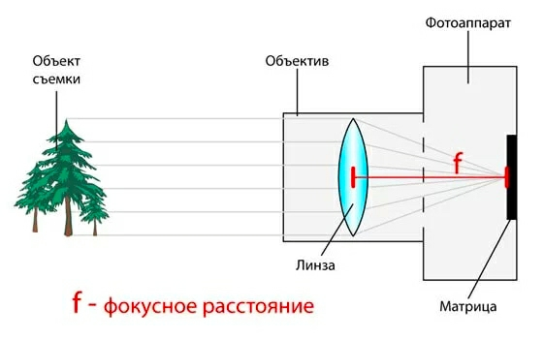
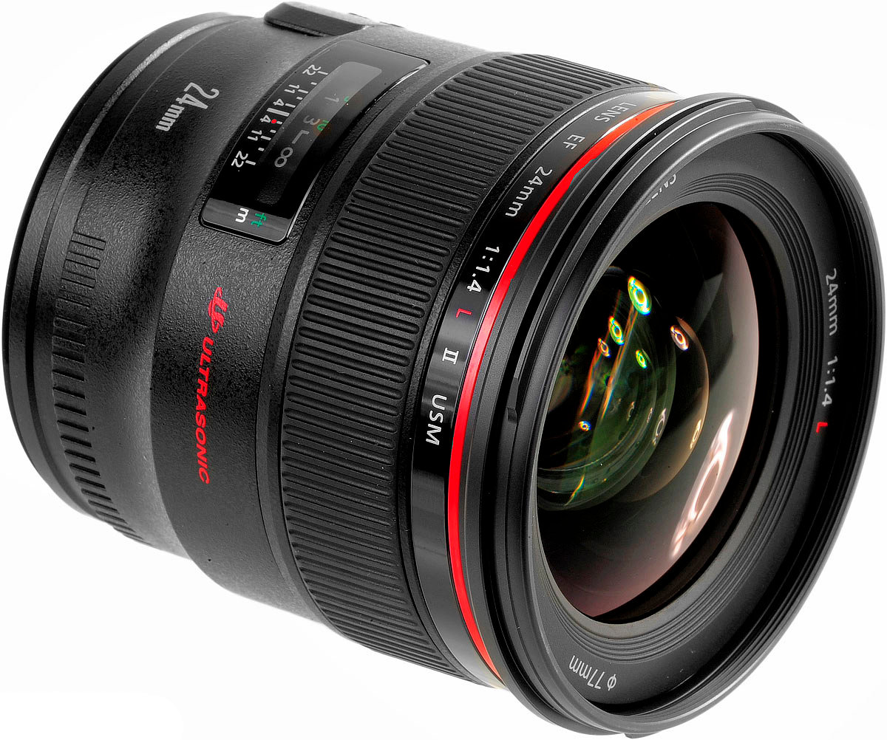
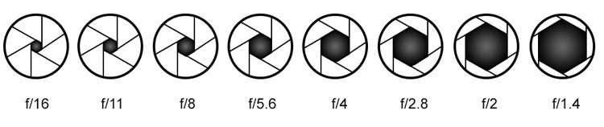
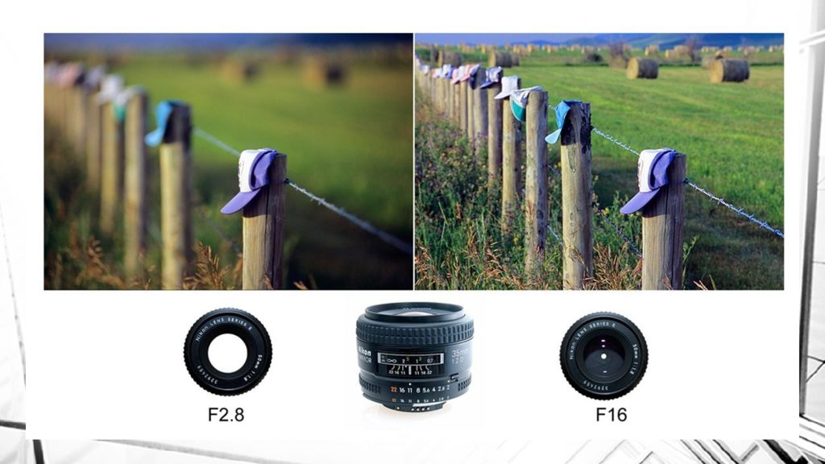
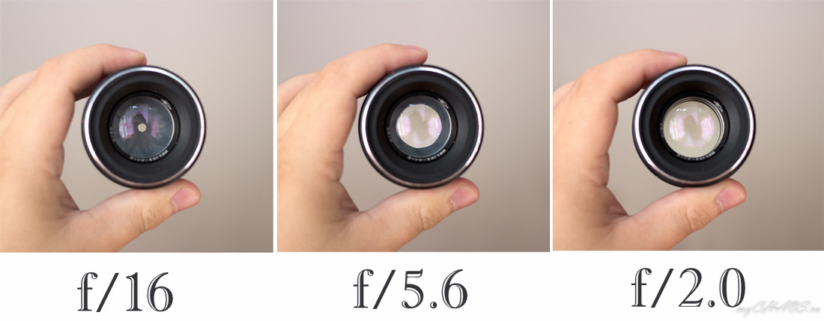
ОБЪЕКТИВ
Относительное отверстие (диафрагма) – это отношение диаметра объектива к его фокусному расстоянию.
Оно определяет светосилу объектива (количество света, проходящего через объектив в момент съемки).
Регулируется с помощью шкалы диафрагмы.
Фокусное расстояние (f) – это расстояние по главной оптической оси от центра до главного фокуса (плоскости изображения) в мм.
служит для проецирования изображения снимаемого объекта на светочувствительный материал (фотопленку или матрицу).
Глубина резкости – измеряемый в метрах (от и до) диапазон резко изображаемого пространства. Объекты вне этого диапазона будут выглядеть нерезкими.
Чем больше закрыта диафрагма и меньше фокусное расстояние, тем больше глубина резкости и наоборот. При съемке с близкого расстояния (макросъемка) глубина резкости уменьшается.
Объектив представляет собой систему линз, заключенных в общую оправу.
Основные
характеристики объектива:
Нажимайте по порядку:
Фокусное расстояние
Относительное отверстие
Глубина резкости
F определяет масштаб снимаемого объекта и угол поля зрения (угол обзора): чем больше f, тем крупнее масштаб и меньше угол поля зрения

Slide 14
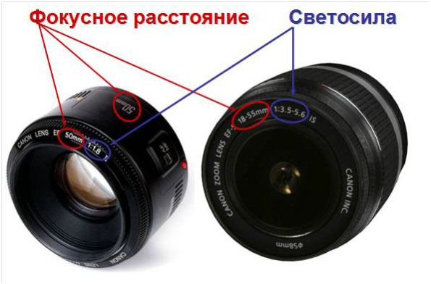
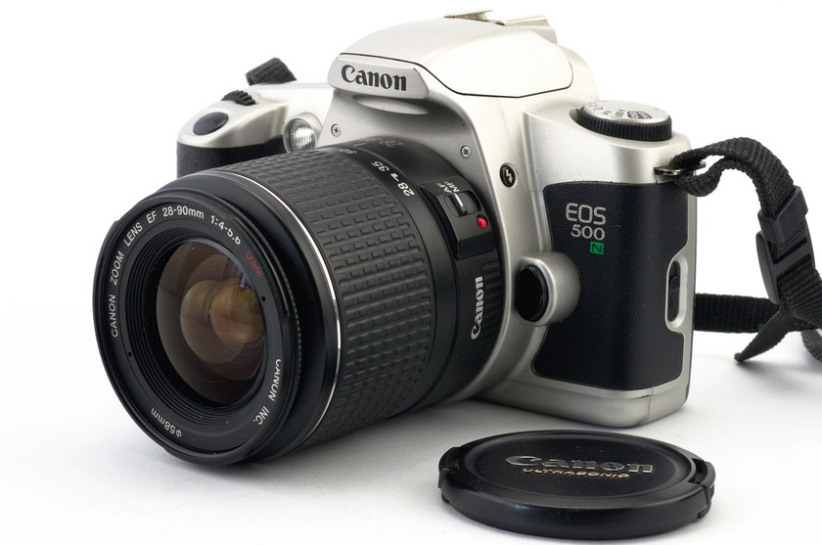
В объективах с неподвижным расположением линз f – величина постоянная.
ZOOM-объективы имеют переменное фокусное расстояние.
На оправе объектива указываются:
Марка объектива
Фокусное расстояние
Относительное отверстие (светосила или диафрагма)
Кратность и вид ZOOM (оптический или цифровой)

Slide 15
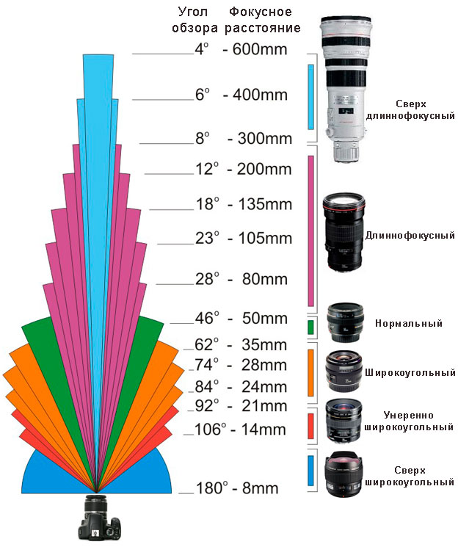
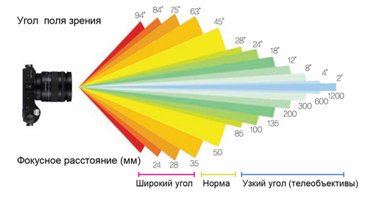
По величине фокусного расстояния и угла поля зрения объективы подразделяются на:
Нормальные
Широкоугольные (короткофокусные)
Узкоугольные (длиннофокусные)
Сверхширокоугольные (сверхкорокофокусные)
Сверхузкоугольные (сверхдлиннофокусные)
Сверхсверхширокоугольные (сверхсверхкороткофокусные) – «рыбий глаз»
Сверхсверхузкоугольные (сверхсверхдлиннофокусные) - телеобъективы

Slide 16
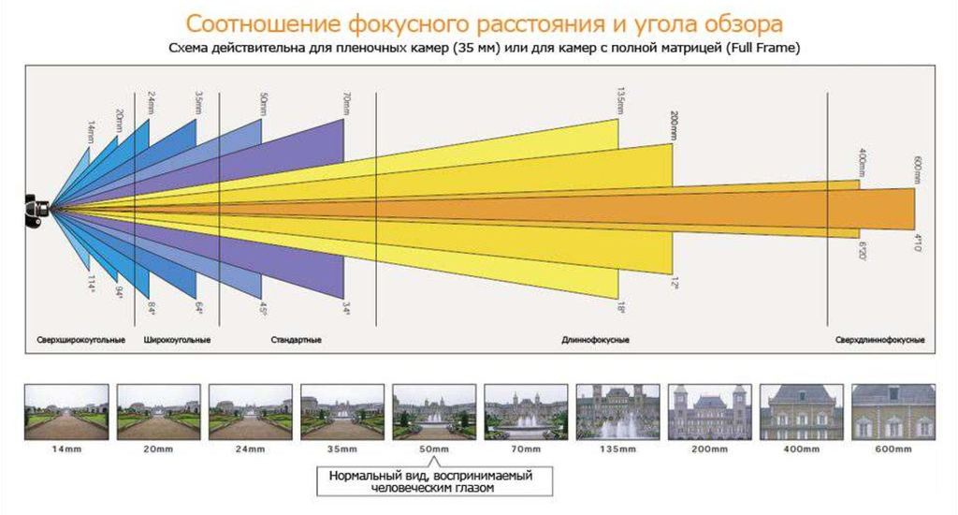

Slide 17
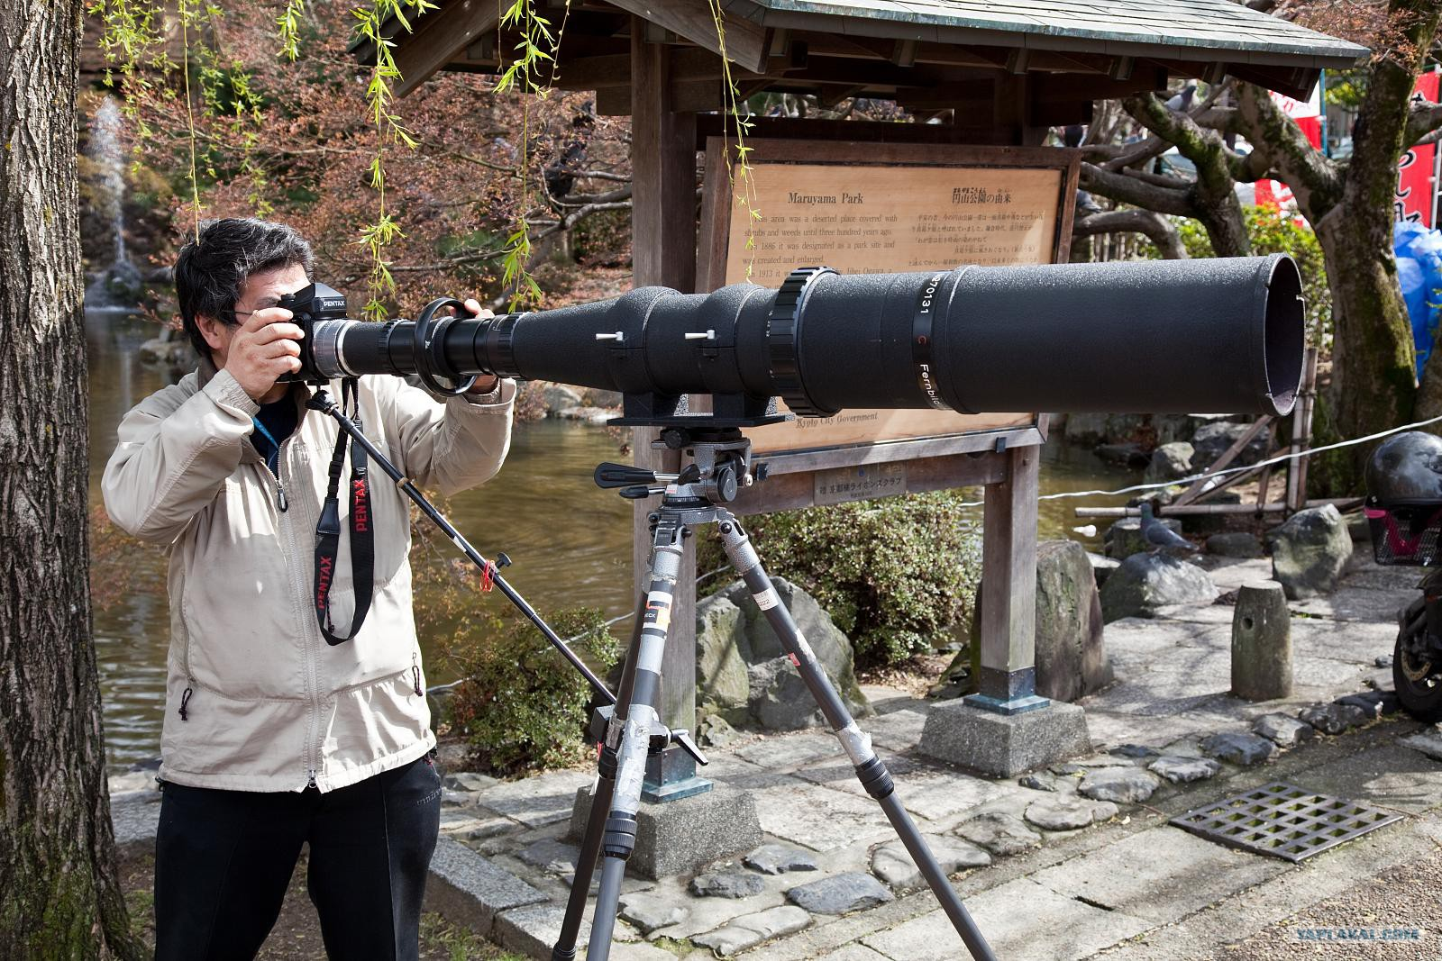
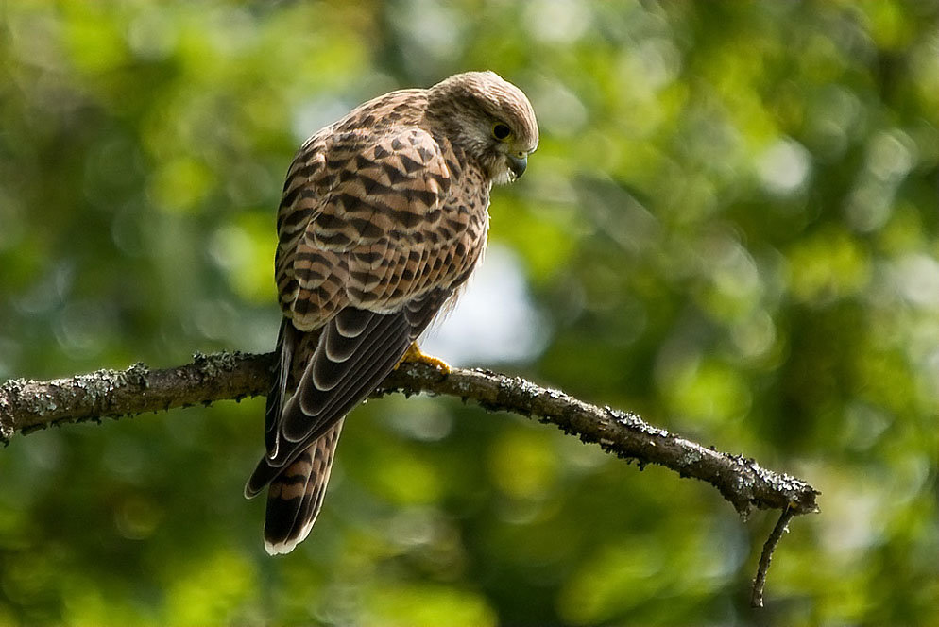
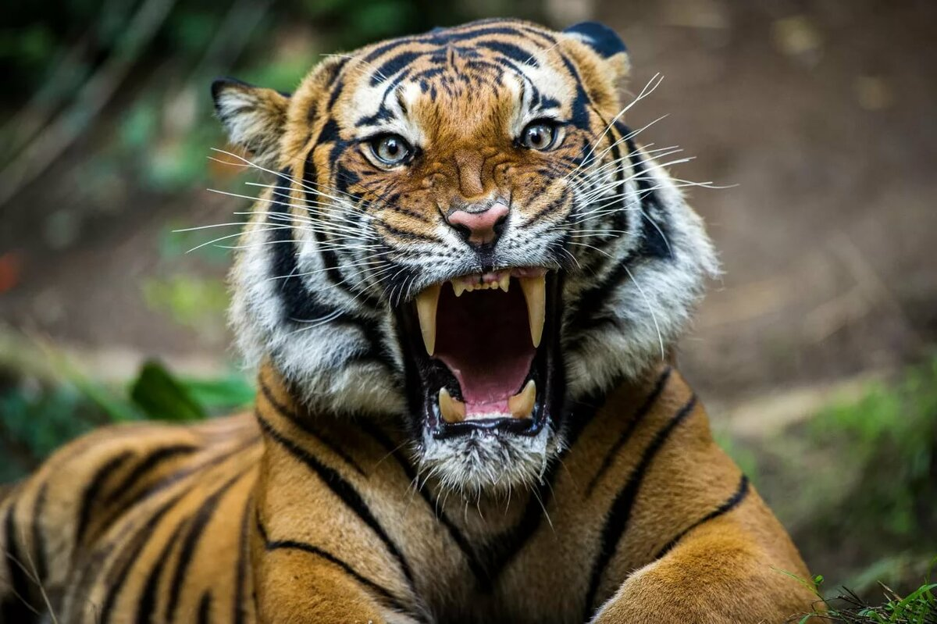
Длиннофокусные объективы позволяют снимать крупным планом удаленные объекты

Slide 18
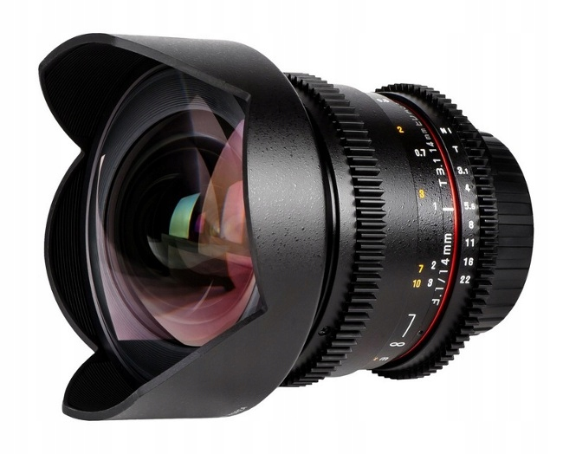
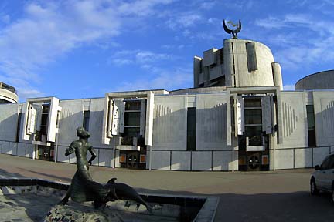
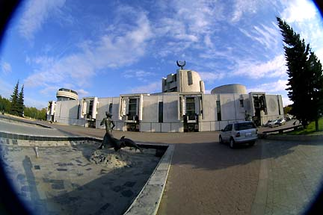
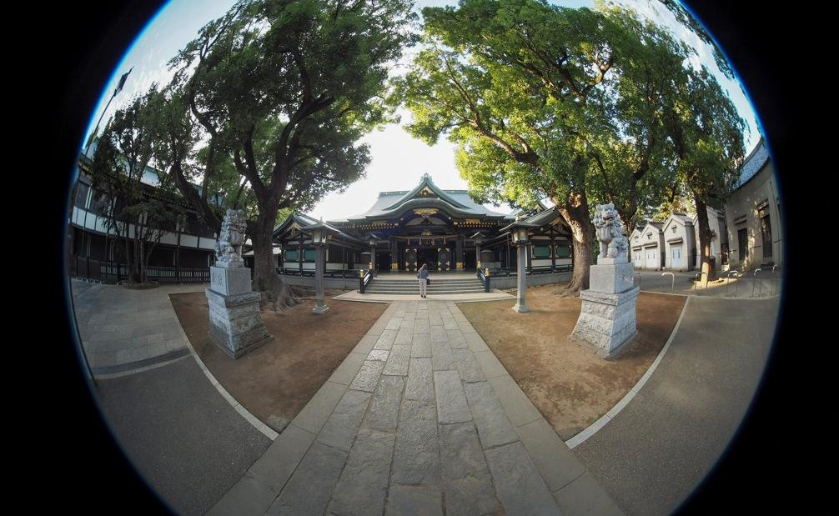
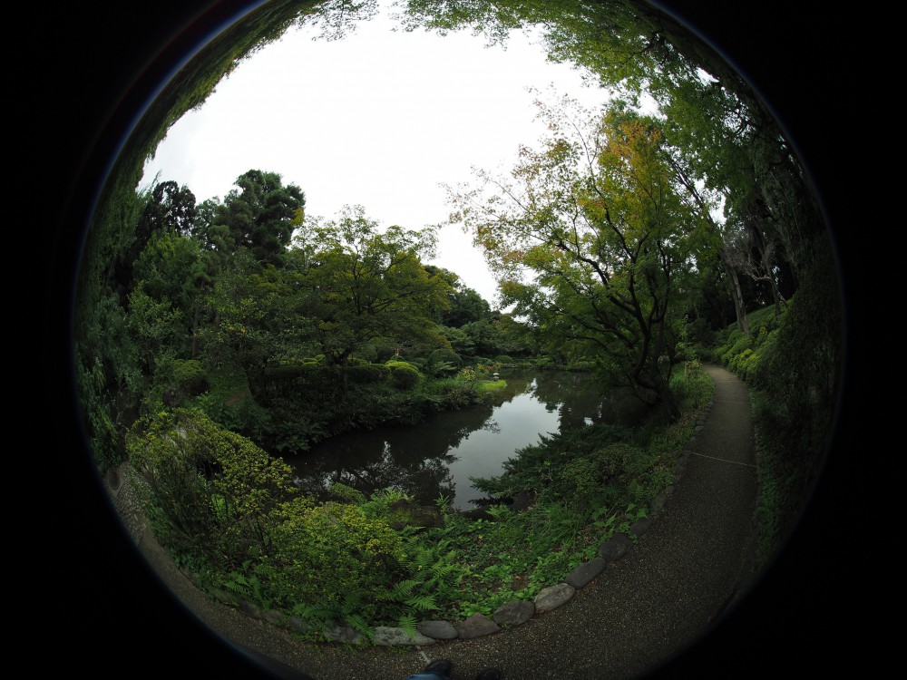
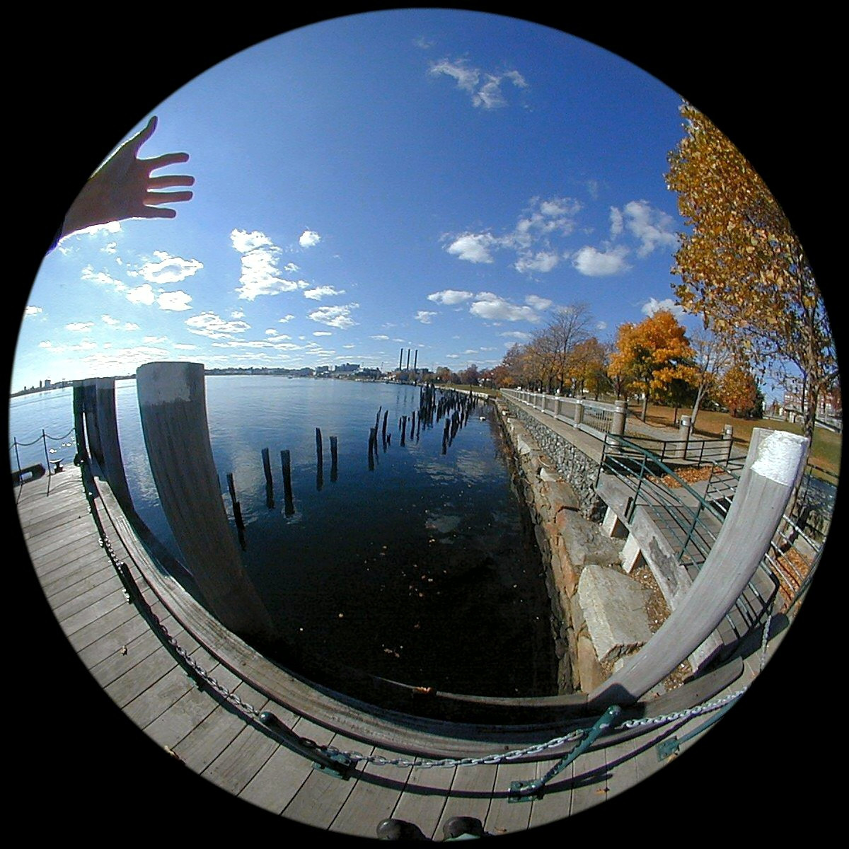
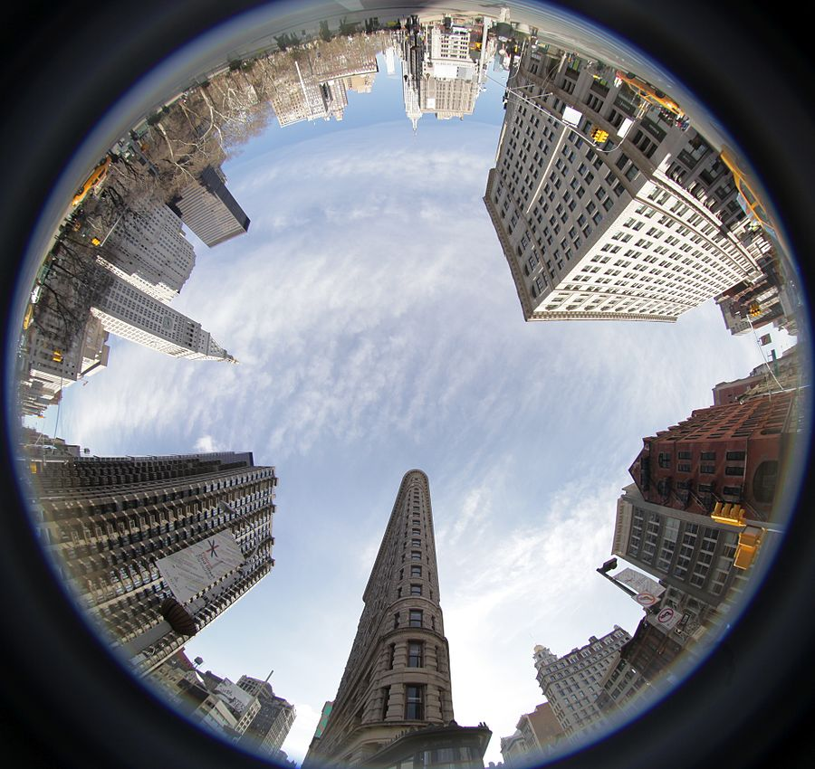
Объектив «Рыбий глаз» позволяют вместить на изображение больше информации, чем обычная оптика. Оптика с очень большим углом захвата (более 120 °) допускает съёмку широкого плана без необходимости удаления от объекта съёмки.

Slide 19
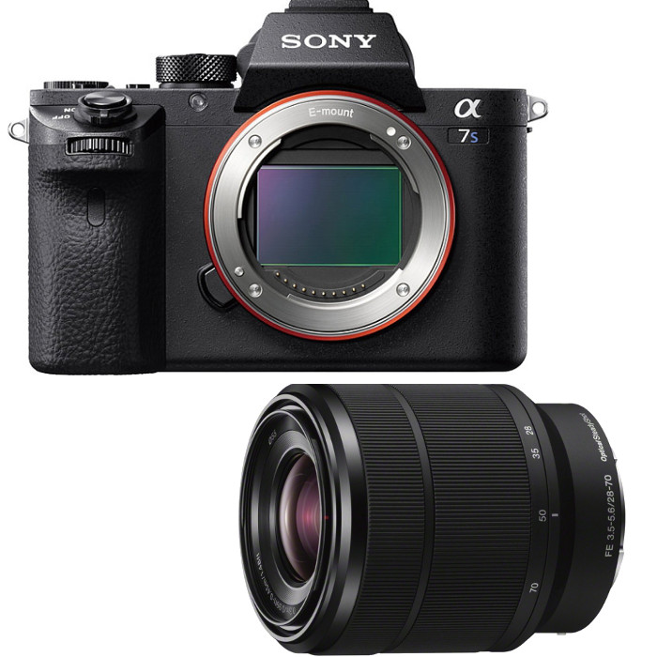
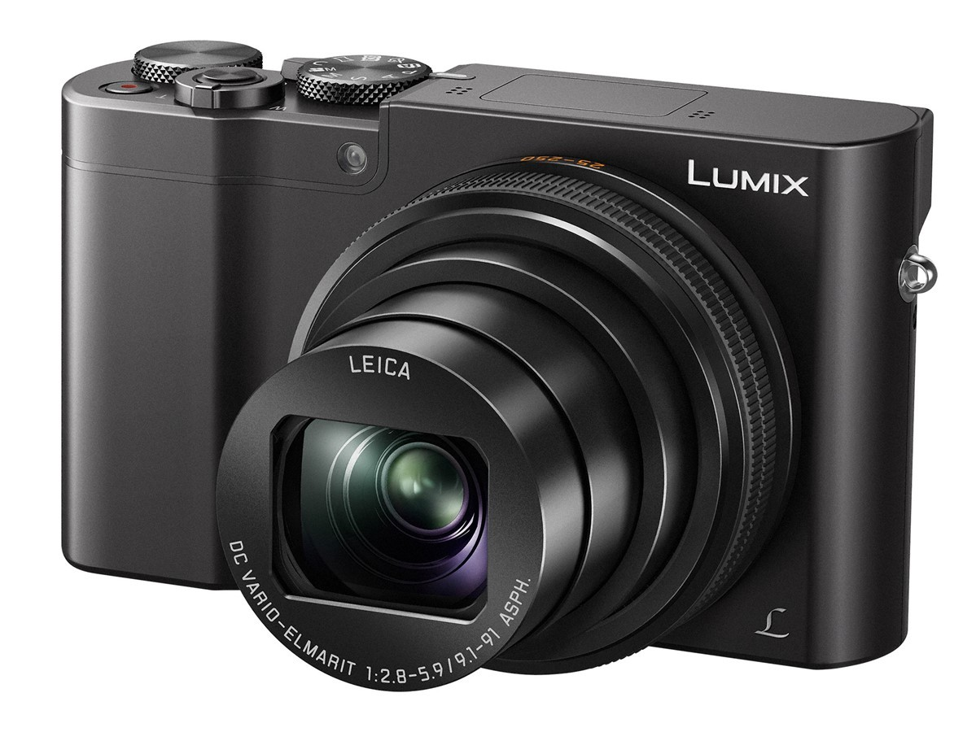
По конструкции:
Съемные
Несъемные

Slide 20
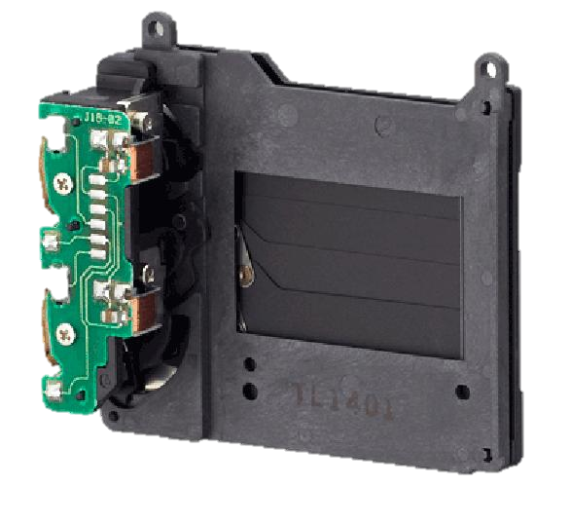
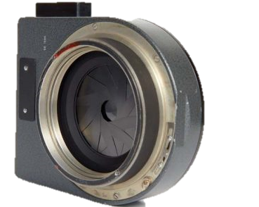
ЗАТВОР
предназначен для пропускания света через объектив на фотоматериал в течение определенного заранее установленного промежутка времени (выдержки). Выдержка выражается в секундах или долях секунды.
По принципу действия:
Механические
Электронные
По конструкции:
Центральные
Шторные

Slide 21
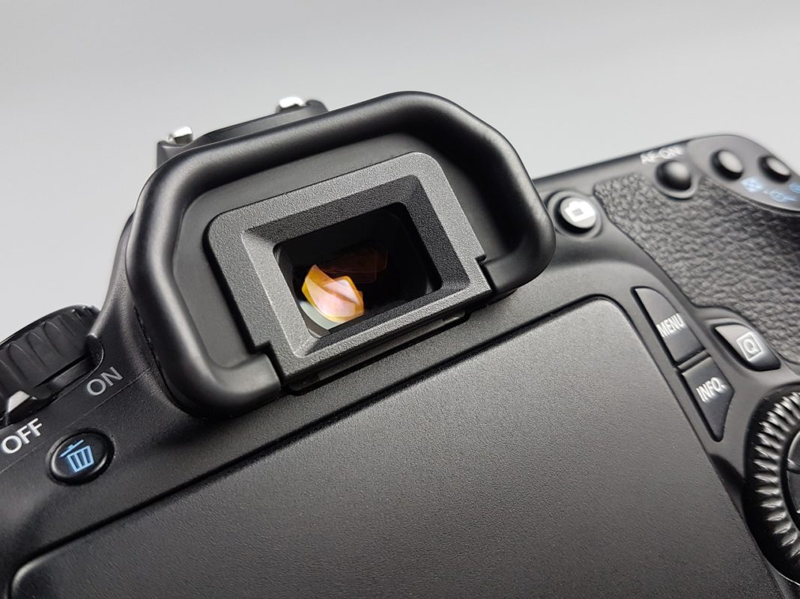
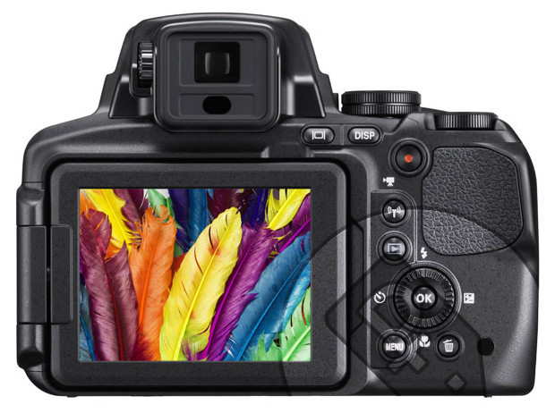
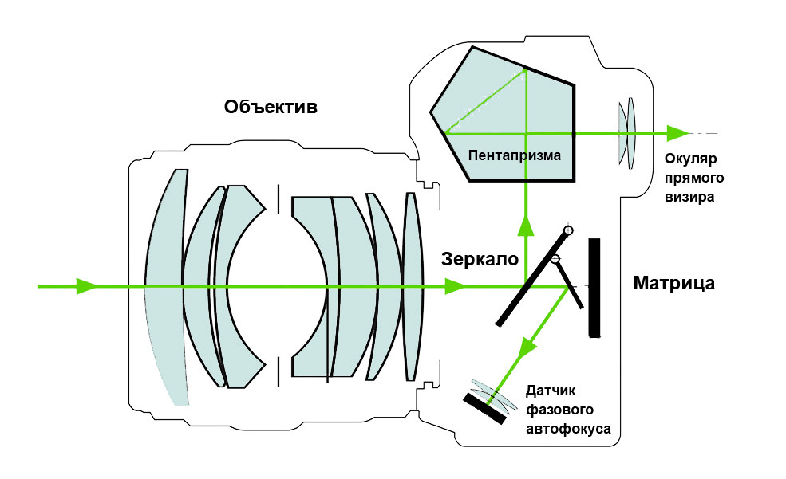
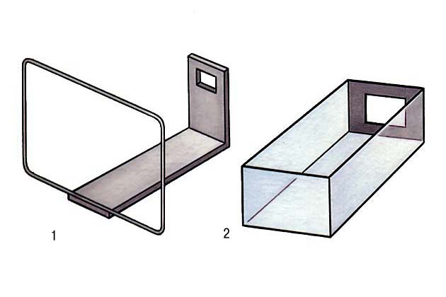
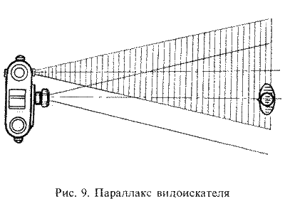
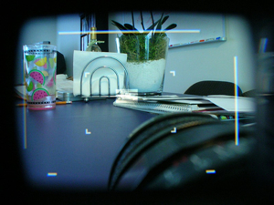
ВИДОИСКАТЕЛЬ
служит для определения границ снимаемого кадра
В зеркальном видоискателе прошедший через объектив свет системой призм и/или зеркал перенаправляется в окуляр видоискателя.
Это оптический канал, параллельный главному объективу камеры.
Из-за несоосности с объективом они подвержены параллаксу, т.е. при относительно небольших расстояниях до объекта поле обзора видоискателя не совпадает с полем обзора объектива. Иногда оптические видоискатели имеют параллаксные метки, которые показывают зону захвата объектива на малых расстояниях.
Рамочные видоискатели просты по устройству. Размеры рамок и расстояние е между ними подобраны таким образом, что границы снимаемых объектов соответствуют изображению, спроецированному на пленку.
По конструкции:
Нажимайте по порядку:
Прямой рамочный
Оптический телескопический
Параллакс видоискателя
Оптический зеркальный
Жидкокристалический
1 — с металлической рамкой; 2 — в виде стеклянной призмы.

Slide 22
МЕХАНИЗМ ФОКУСИРОВКИ
(наводки на резкость)
Способы фокусировки:
Ручная
Автоматическая
по шкале символов
по шкале расстояний
по дальномеру
по матовому стеклу

Slide 23
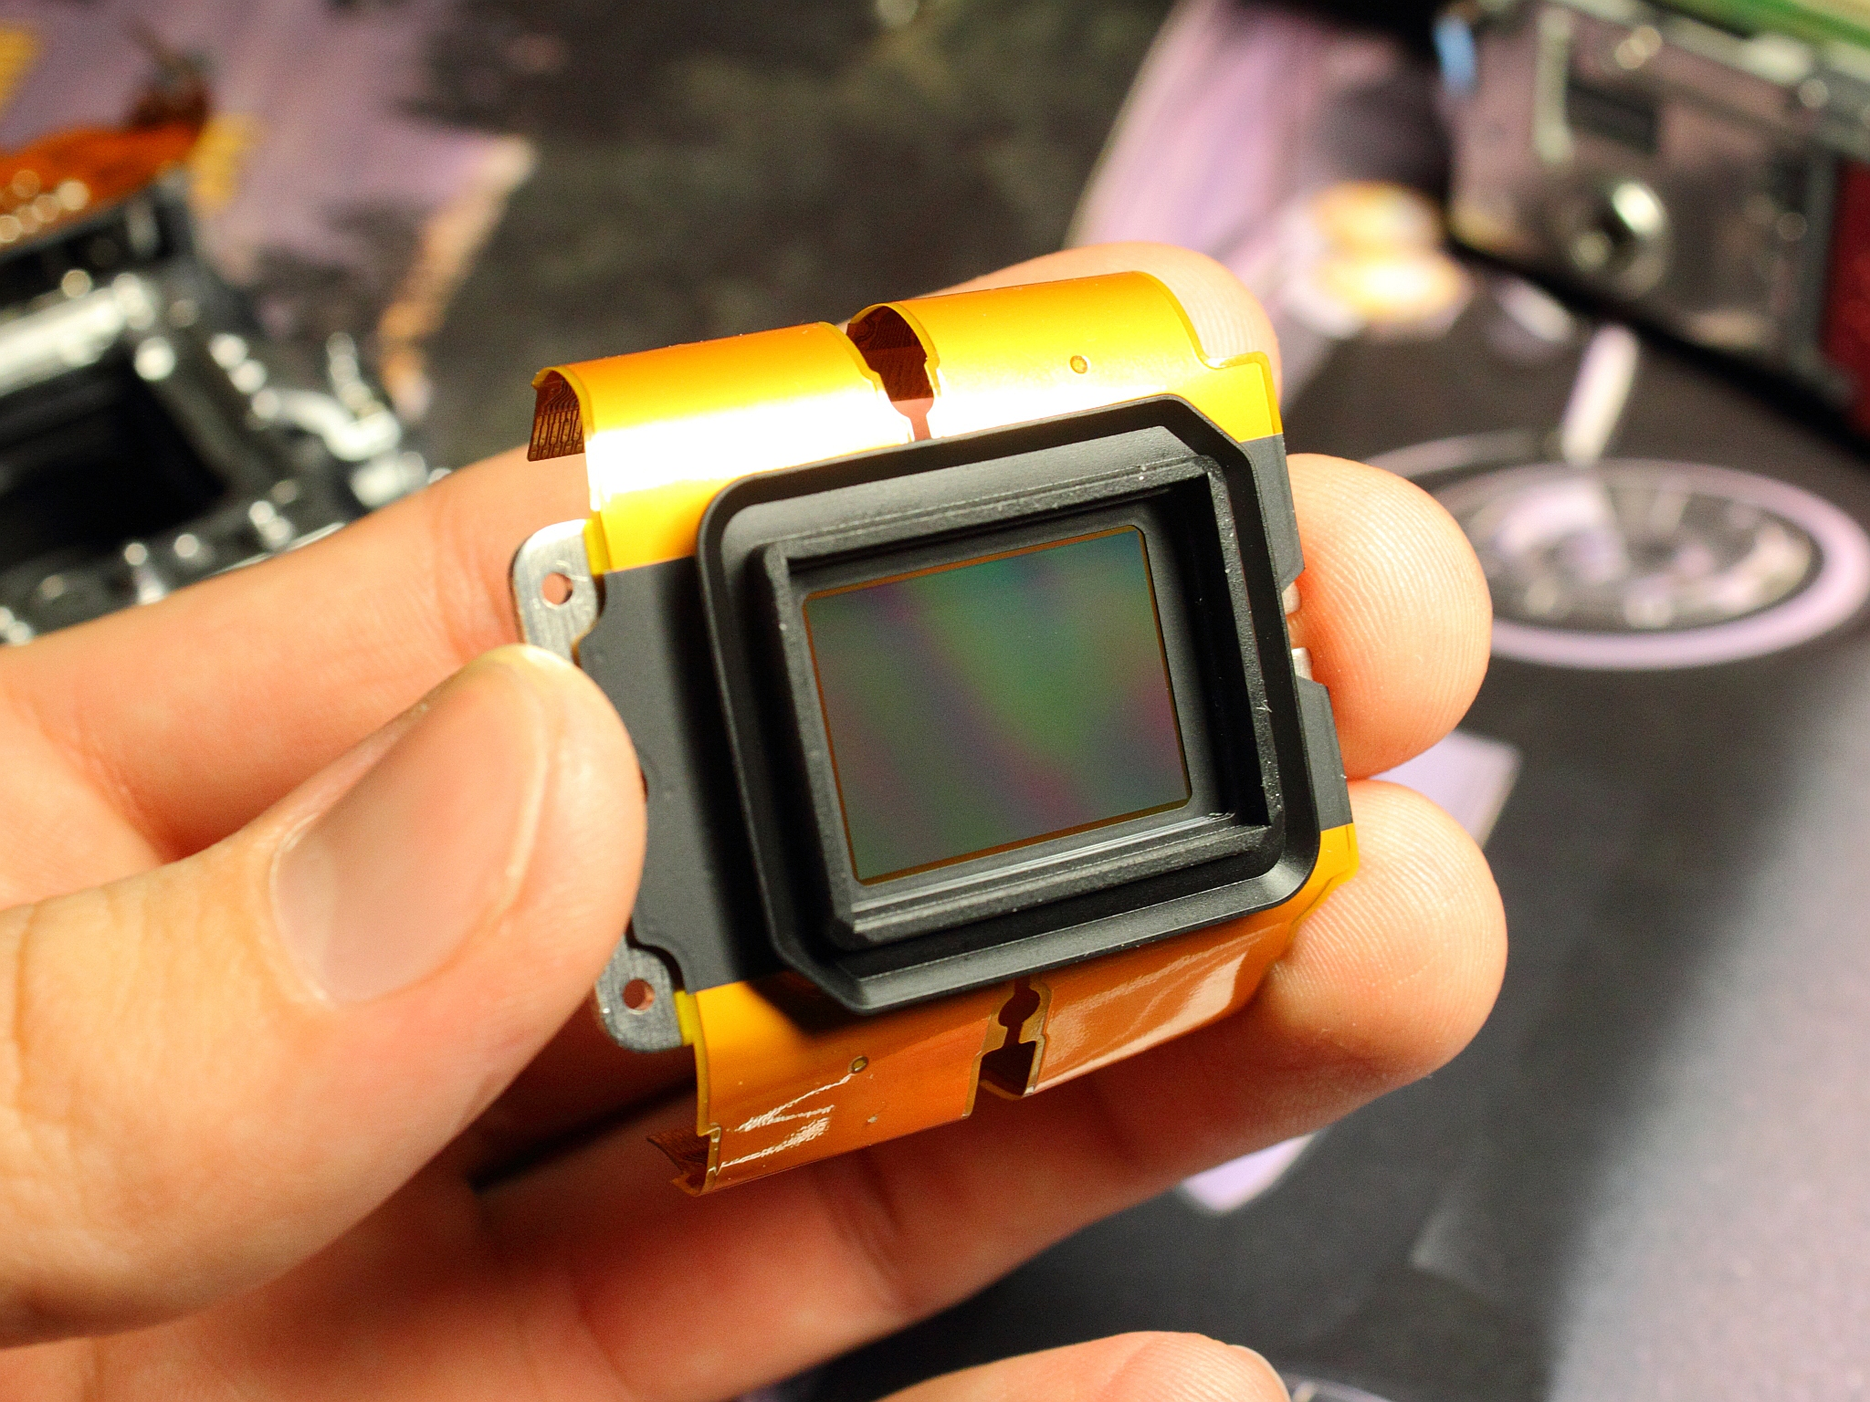
МАТРИЦА
(сенсор или датчик) представляет собой микросхему, состоящую из фотодиодов – светочувствительных элементов.
В зависимости от интенсивности попадающего света фотодиод формирует электрический сигнал разной величины, который впоследствии преобразуется в цифровой при помощи отдельного АЦП или встроенного в матрицу.
Это соотношение определяет, сколько полезного сигнала (света от снимаемого вами объекта) и шума будет содержаться в конечном изображении.
Шумы будут минимальными при минимальном ISO, а также при большем физическом размере матрицы.
Тип матрицы определяет принцип, по которому работает матрица:
CMOS (КМОП – комплементарный металл-оксид полупроводник);
CCD (ПЗС – прибор с зарядовой связью).
На сегодняшний день абсолютное большинство камер комплектуется матрицами CMOS типа, как менее шумными и более энергосберега-ющими.
Чем больше установлена чувствительность (меняется в настройках камеры), тем менее освещенные элементы сможет зарегистрировать фотоаппарат. Но при увеличении ISO растут шумы.
За эквивалентный параметр чувствительности принят параметр ISO (50, 100, 200, 400, 800, 1600, 3200, 6400…).
Матрица представляет собой прямоугольную пластину, состоящую из пикселей, которые в физическом смысле представляют собой фотоэлементы, превращающие попадающий свет в электрические заряды.
Физический размер матрицы определяется величиной пикселей и расстоянием между ними.
Чем больше будет расстояние между пикселями, представляющее собой изоляционный слой, тем меньше будет нагрев матрицы, тем выше будет соотношение сигнал/шум и чище выходная картинка.
Физический размер обозначается в мм или дюймах.
Например: 6,16 × 4,62 или 1/2,3″
Разрешающая способность – это количество пикселей, из которых формируется изображение. Чем выше разрешающая способность, тем более мелкие детали могут быть переданы на фотографии.
Выражается в миллионах пикселей (или мегапикселях).
Основные характеристики:
Нажимайте по порядку:
Физический размер
Тип матрицы
Разрешающая способность
Чувствительность ISO
Соотношение сигнал/шум
и другие

Slide 24
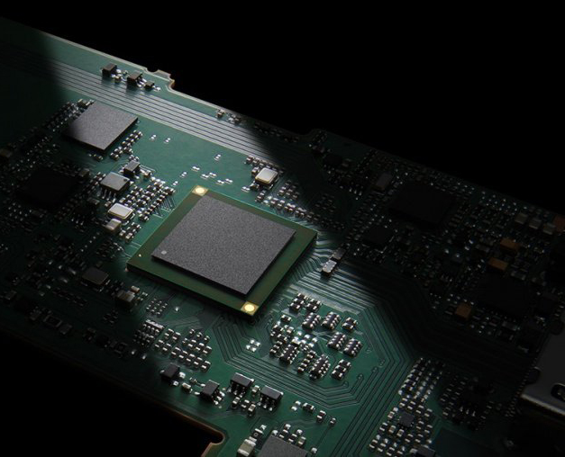
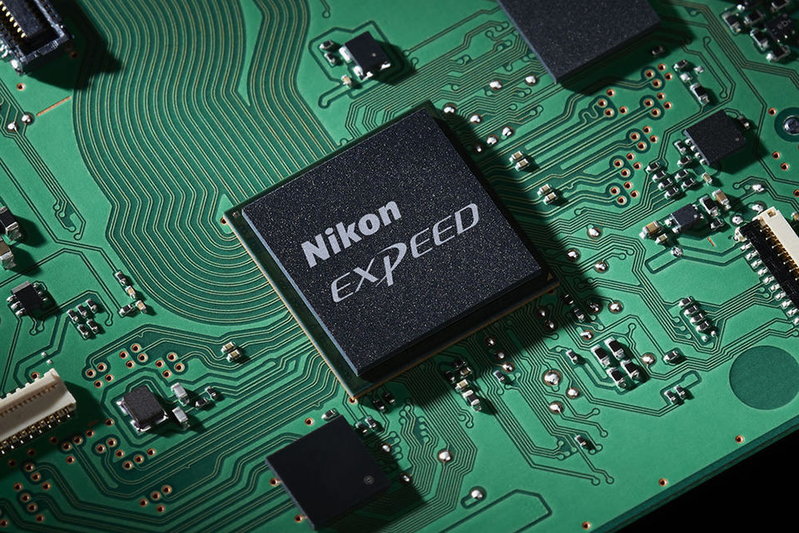
ПРОЦЕССОР
управляет всеми узлами и функциями фотоаппарата – напрямую взаимодействует с матрицей, управляет работой затвора, объективом, предустановленными режимами съемки, работой вспышки, памятью и т.д.

Slide 25
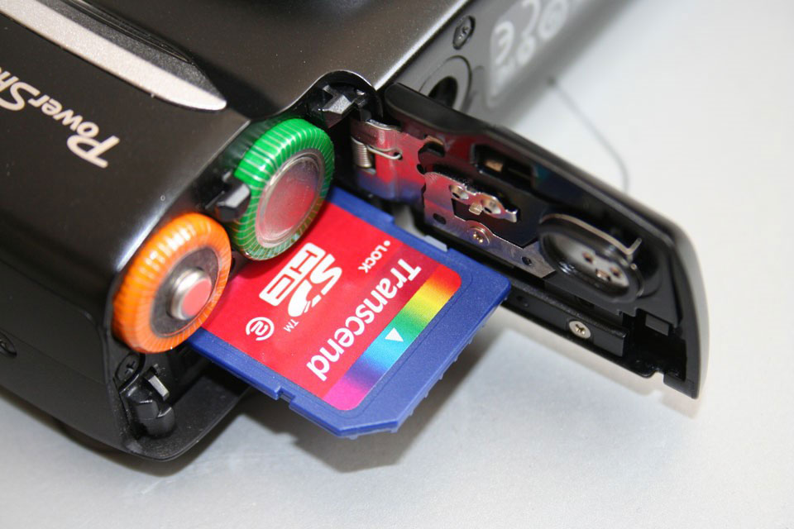

ПАМЯТЬ:
Внутренняя
Съемная (карта памяти)
ПИТАНИЕ:
Всторенные аккумуляторы
Сменные элементы питания

Slide 26








Дополнительные узлы:
Нажимайте по порядку:
Встроенный фотоэкспонометр регистрирует величину светового потока светочувствительным элементом и определяет определить экспозицию (величину выдержки и диафрагмы) по заданной чувствительности пленки с учетом яркости объекта съемки или его освещенности.
Служит для одновременного срабатывания затвора и лампы-вспышки во время съемки.
Служит для кратковременного освещения объекта в момент съемки.
Обеспечивает задержку срабатывания затвора (на 8-12 секунд) для осуществления самосъемки.
Встроенная лампа-вспышка
Синхроконтакт
Автоспуск (таймер)
Штативное гнездо
Фотоэкспонометр
Гнездо для крепления лампы-вспышки
Гнездо для крепления спускового тросика
и другие

Slide 27

Работа цифрового фотоаппарата

Slide 28
17.4. Потребительские свойства фотоаппаратов
МИНСКИЙ ФИЛИАЛ
УО «Белорусский торгово-экономический университет потребительской кооперации»
Изучите данный вопрос самостоятельно, используя материал учебника: Сыцко, В.Е. Товароведение непродовольственных товаров: / В.Е. Сыцко, М.И. Дрозд. – Минск: Выш. школа, 2005. – стр. 566-570.

Slide 29
17.5. Классификация и характеристика ассортимента фотоаппаратов
МИНСКИЙ ФИЛИАЛ
УО «Белорусский торгово-экономический университет потребительской кооперации»
Сыцко, В.Е. Товароведение непродовольственных товаров: / В.Е. Сыцко, М.И. Дрозд. – Минск: Выш. школа, 2005. – стр. 578-579, 582-585.

Slide 30



По способу фиксирования изображения:
Пленочные фотоаппараты
Цифровые фотоаппараты
В качестве СЧМ используется фотопленка, которая также служит для хранения отснятых кадров.
Роль СЧМ выполняет фотоматрица

Slide 31



Классификация пленочных фотоаппаратов:
Нажимайте по порядку:
1. неавтоматические: фотограф устанавливает значение выдержки и диафрагмы самостоятельно, используя свой опыт, или с помощью фотоэкспонометра;
2. полуавтоматические: в конструкции имеют взаимосвязанную систему: экспонометр - диафрагма объектива - затвор. При съемке фотоэкспонометр направляется на объект, а в видоискателе стрелка гальванометра совмещается с определенным индексом путем вращения шкалы выдержек и диафрагмы;
3. автоматические: имеют встроенный экспонометр, который самостоятельно регулирует работу затвора и диафрагмы объектива в зависимости от условий освещенности, при этом режимы съемки устанавливаются автоматически.
Фотоаппараты общего назначения:
Для начинающих
Для подготовленных фотолюбителей
Для опытных фотолюбителей и профессионалов
2. Фотоаппараты специального назначения (для фотоохоты, подводной, ночной, репродукционной съемки, панорамные и т.п.)
По формату кадра и виду применяемого СЧМ
Лампа-вспышка,
Штативное гнездо,
Гнездо для крепления лампы-вспышки,
Гнездо для крепления спускового тросика,
Синхроконтакт,
Автоспуск,
Фотоэкспонометр,
Счетчик кадров,
Напоминающее устройство,
Механизм защиты от красных глаз и др.
Миниатюрные: формат кадра 13х17мм, ширина пленки 16мм;
Полуформатные: формат кадра 18х24мм, ширина пленки 35мм;
Малоформатные: формат кадра 24х36мм, ширина пленки 35мм;
Среднеформатные: формат кадра 6х4,5мм. 6х6мм, 6х9мм, ширина пленки 61,5мм;
Крупноформатные: формат кадра 13х18см, 18х24см, 30х40см, используются фотопластинки и листовые фотопленки.
С механическим или электронным затвором
С центральным или шторным затвором
С прямым рамочным видоискателем
С оптическим видоискателем (телескопическим или зеркальным)
С жидкокристаллическим видоискателем
Способы фокусировки:
Ручная
Автоматическая
по шкале символов
по шкале расстояний
по дальномеру
по матовому стеклу
По типу затвора
По типу видоискателя
В зависимости от механизма наводки на резкость
Смотри вопрос 17.3.
По наличию дополнительных устройств
Смотри вопрос 17.3.
По степени автоматизации
По назначению и уровню потребительских удобств
По маркам и моделям

Slide 32
Классификация цифровых фотоаппаратов:
По конструкции и типу оптики:
Встроенные камеры смартфонов и планшетов – как правило, не имеют механики объектива и собственных органов управления. Служат большей частью для любительских снимков и пересъёмки информации.
Встроенные
С несменными объективами (встроенной оптикой)
Компактные
Псевдозеркальные
Зеркальные
Со сменными объективами
Беззеркальные
Зеркальные

Slide 33
По назначению:
Начального уровня
Потребительские
Профессиональные
Также цифровые фотоаппараты подразделяются по разрешению матрицы, наличию дополнительных устройств и сервисных функций, маркам и моделям
Выбираем цифровой фотоаппарат

Slide 34
Достоинства цифровых фотоаппаратов:
возможность быстрого и полного контроля снятого материала на ЖКД сразу после съемки;
можно сразу удалить неудачные кадры, можно снимать много;
цифровые изображения могут храниться долго на различных носителях информации и копироваться неограниченное количество раз без ухудшения исходно материала и последующих копий;
упрощенная возможность обработки и редактирования изображений, цветокоррекция снимков, использование различных эффектов;
возможность просмотреть изображение на экране монитора или телевизора; отправить по электронной почте;
после получения цифровое изображение можно легко сортировать, отбирать, сделать надписи;
в перспективе – восстановление старых и испорченных фотографий.

Slide 35
17.6. Фотопринадлежности и фотохимикаты
МИНСКИЙ ФИЛИАЛ
УО «Белорусский торгово-экономический университет потребительской кооперации»
Сыцко, В.Е. Товароведение непродовольственных товаров: / В.Е. Сыцко, М.И. Дрозд. – Минск: Выш. школа, 2005. – стр. 575-577.

Slide 36

































ФОТОПРИНАДЛЕЖНОСТИ ДЛЯ СЪЕМКИ
Нажимайте по порядку:
Светофильтр – это насадка на линзу объектива, используемая для корректировки яркости, контрастности, насыщенности цветов, непосредственно, во время съемки и получения различных эффектов.
Осветители предназначены для непрерывного освещения объекта съемки.
Софтбокс — насадка на источник света, предназначенная для создания мягкого рассеянного освещения без резких бликов.
Разновидности: стрип (стрипбокс; узкий прямоугольный софтбокс) и октобокс (восьмиугольный софтбокс).
Лампа-вспышка создает кратковременную световую вспышку в момент съемки.
Фотоштатив предназначен для установки фотоаппарата.
Штативы бывают напольные (триподы), ручные (моноподы), настольные и карманные (струбцины).
Бленды светозащитные препятствует попаданию в объектив лучей, отраженных от боковых объектов.
Удлинительные кольца устанавливаются между корпусом и объективом при макросъемке (съемке крупным планом с близкого расстояния).
Осветители
Насадочная линза — дополнительное приспособление к объективу, изменяющее величину его фокусного расстояния. Она заключена в оправу и надевается непосредственно на объектив. Положительная линза уменьшает фокусное расстояние, а отрицательная увеличивает.
Нажимайте по порядку:
Ультрафиолетовые фильтры защищают матрицу устройства от UV волн.
Градиентные фильтры создают цветное наложение на часть снимка, меняющее естественные оттенки.
Поляризационные фильтры применяются в основном во время пейзажной съемки. Они полностью ликвидируют ненужные блики на отражающих поверхностях, таких как вода или стекло, делают снимки более контрастными.
ИК фильтры используются для художественной фотосъемки, они фиксируют возможность объектов не излучать, а наоборот поглощать инфракрасные волны.
Элементы, поглощающие ИК волны, на фото будут выглядеть более темными, а, например, зелень деревьев, отражающая лучи, наоборот, станет по-зимнему белой.
Защитные фильтры оберегают линзу от нежелательных механических повреждений.
Нейтральные фильтры используются, когда возникает необходимость затенить кадр или какую-то его часть, не внося при этом никаких цветовых изменений (во время фотосъемки на длинной выдержке движущихся объектов, таких как вода, облака, машины с включенными фарами, люди). Обозначается как ND.
Флуоресцентные фильтры балансирует свет, излучаемый лампами дневного света, до уровня ламп накаливания.
Они сокращают или полностью убирают неприятный зеленоватый оттенок, появляющийся на снимках, где присутствуют лампы дневного света.
Софтбоксы
Защитные
Лампы-вспышки
Ультрафиолетовые
Поляризационные
Фотоштативы
Нейтральные
Удлинительные кольца
Градиентные
День в ночь
Инфракрасные
Линзы насадочные
Флуоресцентные
Бленды светозащитные
Для создания различных эффектов
Лучевые (звездные) фильтры
Туманные фильтры
Светофильтры

Slide 37


















ФОТОПРИНАДЛЕЖНОСТИ ДЛЯ СЪЕМКИ
Нажимайте по порядку:
Чехлы и сумки для фотоаппаратов, футляры для объективов и т.п.
Фотоэкспонометр — устройство для инструментального измерения фотографической экспозиции и определения правильных экспозиционных параметров (времени выдержки и числа диафрагмы).
С помощью пульта ДУ можно делать снимки:
на расстоянии до 100 м от камеры;
с задержкой по времени;
с заданным интервалом между снимками;
на длинной выдержке, избегая физического контакта с камерой – и как следствия – смазывания снимка
Синхрошнур применяется для подключения лампы-вспышки и ее одновременного срабатывания с затвором.
Спусковой тросик используется для плавного спуска затвора в фотоаппарате, установленном на штативе.
Приставка для макросъемки
Отражатели для вспышки используются, чтобы немного смягчить свет вспышки и подсветить тени.
Тросик спусковой
Пульт ДУ
Синхрошнур
Фотоэкспонометр
Отражатели для вспышки
Чехлы
Боксы для подводной съемки
Только вспышка Вспышка с рефлектором
Флэшметр
Пульт радиоуправления
ИК
Пульт-тросик

Slide 38














ФОТОПРИНАДЛЕЖНОСТИ ДЛЯ ЛАБОРАТОРИИ
Нажимайте по порядку:
Для сушки и глянцевания фотографий
Бачки для проявки пленки
Кюветы
Рамки кадрирующие
Весы лабораторные
Электроглянцеватель
Фотоувеличитель
Резак для фотографий
Резак для фотопленки
Для слайдов

Slide 39



Slide 40
ФОТОХИМИКАТЫ
Изучите данный вопрос самостоятельно, используя материал учебника: Сыцко, В.Е. Товароведение непродовольственных товаров: / В.Е. Сыцко, М.И. Дрозд. – Минск: Выш. школа, 2005. – стр. 575-576.

Slide 41
17.7 Контроль качества фотоаппаратов, маркировка, упаковка, транспортирование и хранение
МИНСКИЙ ФИЛИАЛ
УО «Белорусский торгово-экономический университет потребительской кооперации»
Изучите данный вопрос самостоятельно, используя материал учебника: Сыцко, В.Е. Товароведение непродовольственных товаров: / В.Е. Сыцко, М.И. Дрозд. – Минск: Выш. школа, 2005. – стр. 587-588.

Slide 42

Вопросы для самоконтроля:
Дайте классификацию фототоваров
Назовите светочувствительные материалы
Дайте классификацию ассортимента фотопленок
Назовите основные и дополнительные узлы фотоаппарата
Охарактеризуйте технические характеристики объектива
Для чего предназначен затвор?
Назовите типы видоискателей
Дайте характеристику фотоматрицы и ее показателей
Охарактеризуйте функциональные потребительские свойства фотоаппаратов
Назовите признаки классификации фотоаппаратов
В чем отличие цифрового фотоаппарата от пленочного?
Перечислите фотопринадлежности для съемки
Укажите назначение светофильтров
Перечислите фотохимикаты
Опишите порядок контроля качества фотоаппаратов в торговле

Slide 43


Практическое задание
Выполните задание по Модулю 17,
которое находится в практическом разделе
Формат выполнения задания – файл word

Slide 44


Литература:
Сыцко, В.Е. Товароведение непродовольственных товаров: / В.Е. Сыцко, М.И. Дрозд. – Минск: Выш. школа, 2005. – стр. 564-588.
Выполните задания теста по Модулю 17

Slide 45

МИНСКИЙ ФИЛИАЛ
УО «Белорусский торгово-экономический университет потребительской кооперации»
Автор:
Машкович Татьяна Васильевна,
преподаватель высшей квалификационной категории
E-mail: mashkovich1978@mail.ru

